Slide 1

Název školy: Střední průmyslová škola, Ostrava - Vítkovice, příspěvková organizace
Autor: Mgr. Lenka Hrušková
Datum: 13. 5. 2012 2012
Název: VY_ 32 _INOVACE _5.2.7
Číslo projektu: CZ.1.07/1.5.00/34.0125
Téma: Rysy prózy s tématem 1. světové války (J. Hašek)
Anotace: Prezentace slouží k zopakování probraného učiva. Studenti si písemně i ústně procvičí poznatky o životě a díle Jaroslava Haška.

Slide 2
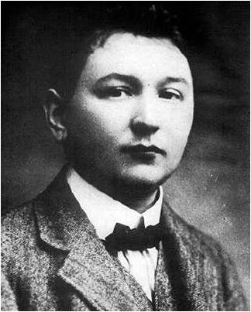
Jaroslav Hašek 1883 - 1923

Slide 3
Životopisný přehled:
Největší český, humorista, satirik, bohém a dobrodruh.
Vystudoval obchodní akademii, ale práci úředníka v bance Slávie vykonával jen krátce.
Živil se jako publicista, popularitu si získal díky humoristickým povídkám, jimiž zaplavoval soudobé noviny a časopisy.
Oženil se s Jarmilou Mayerovou, se kterou měl syna Rudolfa. Aniž by se s ní rozvedl, oženil se v Rusku s Alexandrou Lvovou – zvanou Šura.

Slide 4
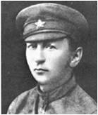
HAŠEK A 1. SVĚTOVÁ VÁLKA
Za války narukoval v rakousko-uherské armádě, zběhl, po krátkém pobytu v legiích se stal po VŘSR komisařem Rudé armády.

Slide 5
Hašek - mystifikátor
Mystifikace = záměrné obelhávání s cílem oklamat nebo zesměšnit.
Hašek si např. vymýšlel nové druhy zvířat a prezentoval je v odborných článcích.
Založil politickou stranu, se kterou kandidoval do voleb – Strana mírného pokroku v mezích zákona (sedmý paragraf stanov nařizoval zavedení nuceného a všeobecného alkoholismu).
Svou druhou manželku (Šuru) představoval jako ruskou šlechtičnu, kterou zachránil před popravou rudoarmějci. Ve skutečnosti šlo o negramotnou vesničanku.

Slide 6
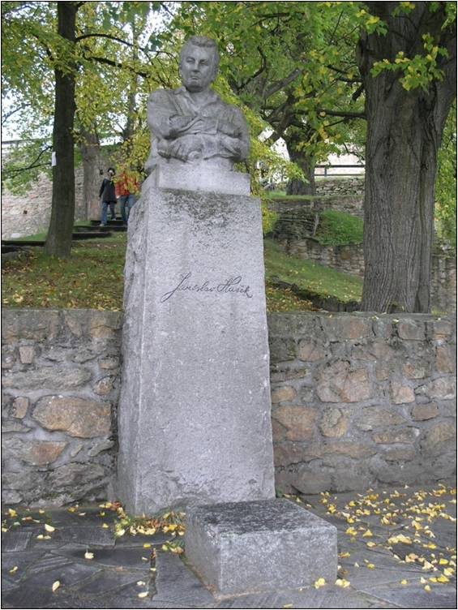
Haškovy osudy po válce:
Do vlasti se z Ruska vrátil až v roce 1920.
Od roku 1921 do své smrti žil na Lipnici, kde začal psát své životní dílo: Osudy dobrého vojáka Švejka za světové války.
Znovu začal holdovat
alkoholu, v závěru života
těžce nemocný.

Slide 7
Osudy dobrého vojáka Švejka za světové války
Nejpřekládanější český román.
Skládá se ze 4 dílů – poslední nedokončen.
Volný sled obrazů a Švejkova vyprávění – původně vycházel časopisecky v sešitech.
Švejk = blázen nebo vykutálený filuta? První dojem – prosťáček, který se snaží doslovně plnit všechny rozkazy, čímž uvádí své nadřízené do stavu zuřivosti.
Komické situace parodují stát, armádu i církev, hlavně poukazují na nesmyslnost války.

Slide 8
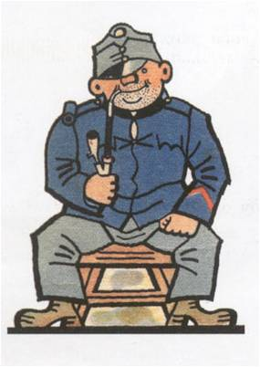
Vedlejší Postavy románu:
Bytná – paní Mülerová.
Feldkurát (polní kněz) Katz.
Nadporučík Lukáš.
Poručík Dub.
Žravý pucflek Baloun.

Slide 9
Formální stránka:
Vyžity všechny vrstvy slovní zásoby – především obecná čeština, často vulgarismy.
Slova z němčiny, ruštiny i srbštiny.
Dlouhé monology Švejka – květnatá souvětí – inspirace běžnou mluvou obyčejného člověka – proto poměr mezi jednotlivými větami nejčastěji slučovací.
Časté citace z dobového tisku, vojenských vyhlášek a nařízení.

Slide 10

Další díla j. Haška:
Sbírky povídek:
Trampoty pana Tenkráta,
Můj obchod se psy a jiné humoresky,
Průvodčí cizinců a jiné satiry z cest i domova.
J. Hašek inspiroval řadu
dalších umělců – mimo jiné
J. Ladu, Bohumila Hrabala aj.

Slide 11
Vypracovala Mgr. Lenka Hrušková
Seznam zdrojů:
http://commons.wikimedia.org/wiki/ [cit. 2012-05-13]
KUDĚLKA, Viktor. Malý labyrint literatury. 1. vyd. Praha. Albatros, 1983.
HAVEL, Rudolf a Jiří OPELÍK. Slovník českých spisovatelů. 1. vyd. Praha. Českosl. spisovatel,1964.
ANDREE, Lukáš a kol. Literatura pro 3. ročník středních škol. 1. vyd. Brno. Didaktis, 2009, ISBN978-80-7358-149-7.

